Slide 1

Начало Смуты. Самозванец на троне
§ 21–22 прочитать
Стр.115 :вопросы и задания – №3 письменно ответить в тетради

Slide 2
План
1 .Первый самозванец.
2. Война с «царевичем Дмитрием».
3. Лжедмитрий на троне.
4. Восстание в Москве.
5 .«Боярский царь».

Slide 3
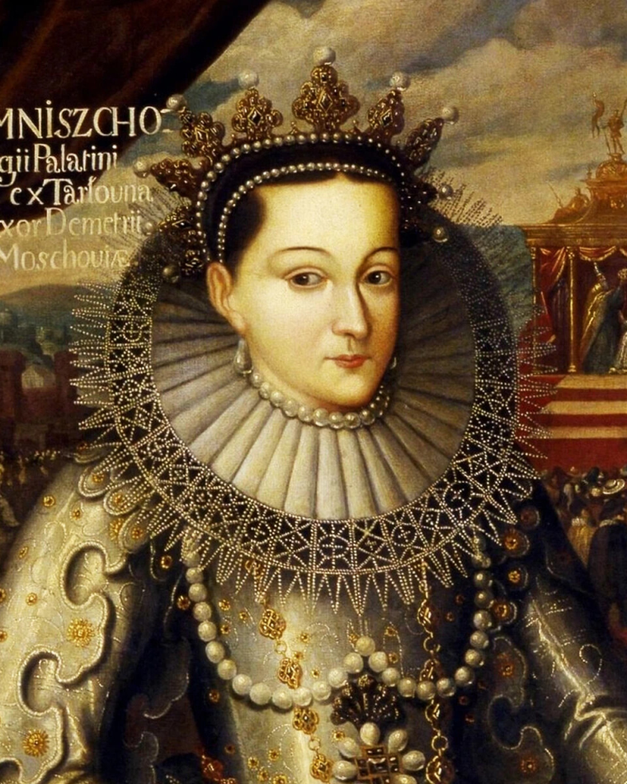
1. Первый самозванец.
«Царица Марина Мнишек в коронационном наряде».
Пообещал жениться на Марине Мнишек, дочери польского магната Юрия Мнишека.
Часть из предназначавшихся королю территорий он в качестве свадебного подарка преподнёс своей невесте

Slide 4
4 .Восстание в Москве.
17 мая 1606 г. Началось восстание в Москве.
Самозванец был убит
Организатор заговора Василий Шуйский
Стр.112-113 прочитать
Причины восстания:
1. Недовольство свадьбой самозванца с Мариной Мнишек
2. Поляки вели себя не пристойно

Slide 5
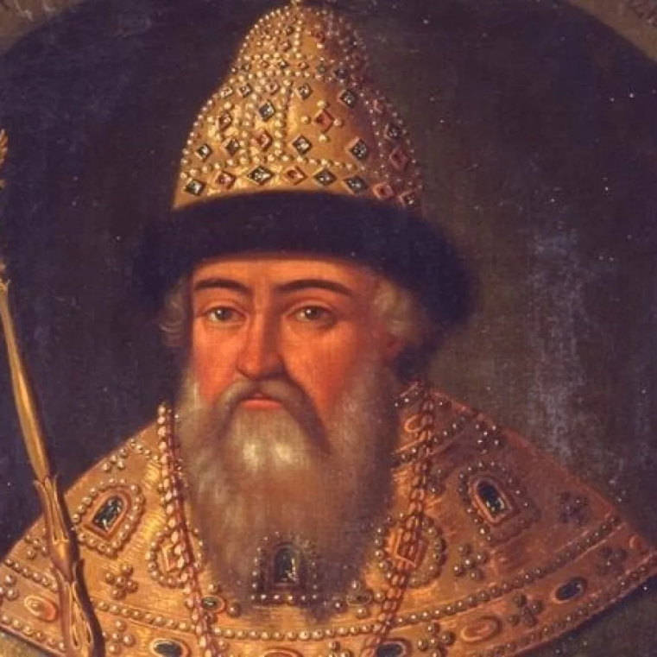
5. «Боярский царь».
Василий Иванович Шуйский (1552-1612)
1 (11) июня 1606 года Василий Шуйский был коронован Новгородским митрополитом Исидором.
Издал крестоцеловальную запись, в которой обязался править страной вместе с Боярской думой и всех «судити истинным праведным судом и без вины ни на кого опалы своея не класти».

